Slide 1

Desafío - Reconociendo la industria TI
Nombre estudiante: __________
Generación: Marzo 2024

Slide 2
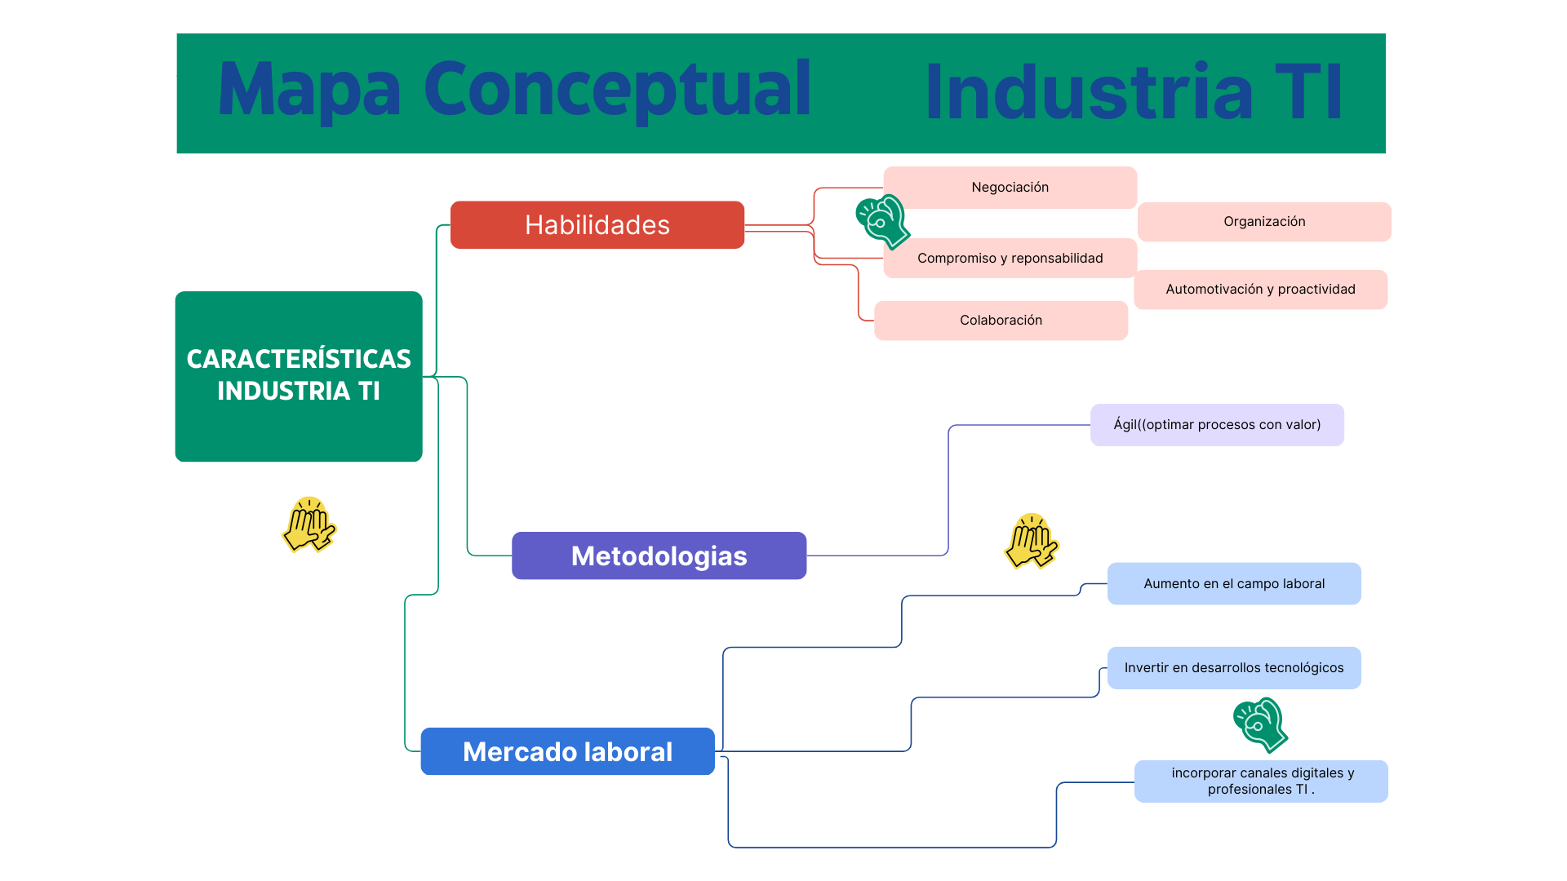
1.Habilidades, metodologías y mercado laboral

Slide 3
2. Necesidades de la Industria TI
Resumen
Creo que las competencias de cada módulo permiten responder a las necesidades de la industria TI de buena manera, abordando temáticas de lo más sencillo con fundamentos hasta el aprendizaje profundo y avanzado tocando detalles importantes, con tips del área, se menciona que se debe ser flexible, para cumplir a cabalidad con las necesidades específicas y cambiantes que pueden tener tanto el usuario como el cliente final.

Slide 4
3. Conclusiones
He produndizado más los temas ya tratados, quedando como conclusión que los tiempos han cambiado y que nos debemos adaptar a las nuevas tecnologías para no quedar obsoletos y podereolucionar en este mundo tan cambiante y a la vez impresionantemente grande que es la industria TI, lleno de vocabulario nuevo para mí, pero a la vez fascinante de poder aprender un poco más cada día.
Me encanta aprender y practicar haciendo, generando conocimiento con los desafios planteados.

